Slide 1
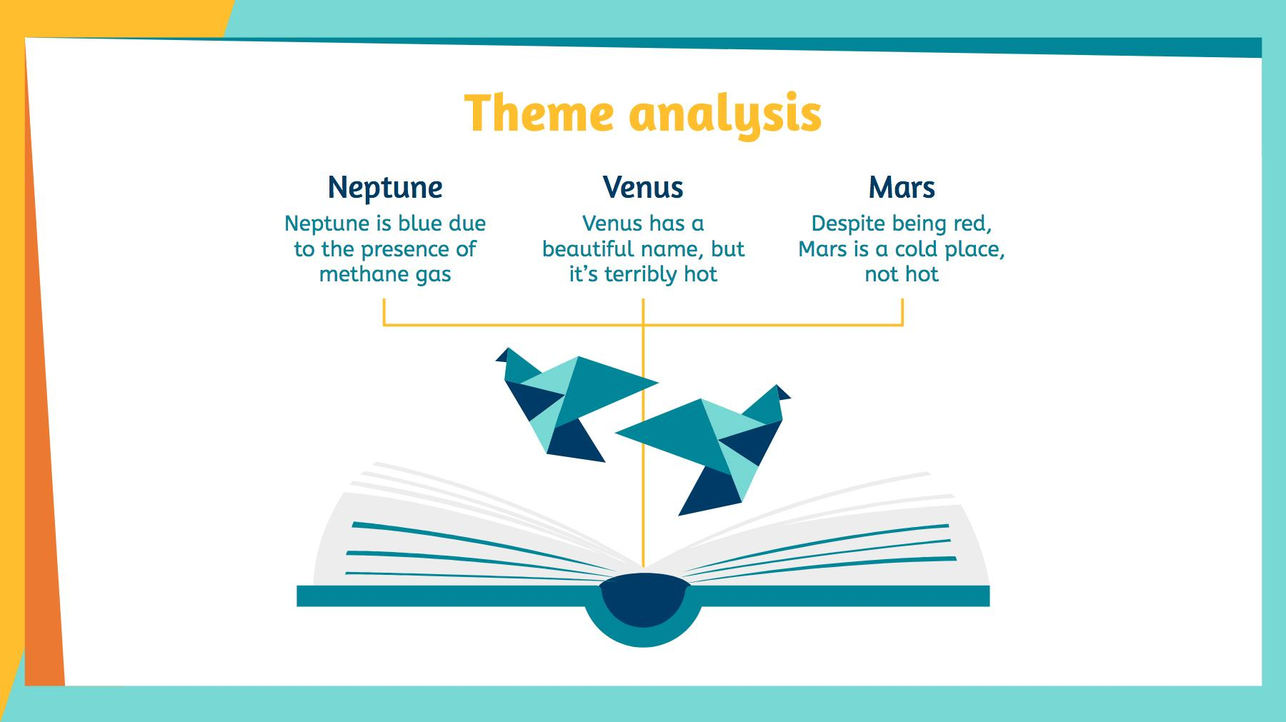
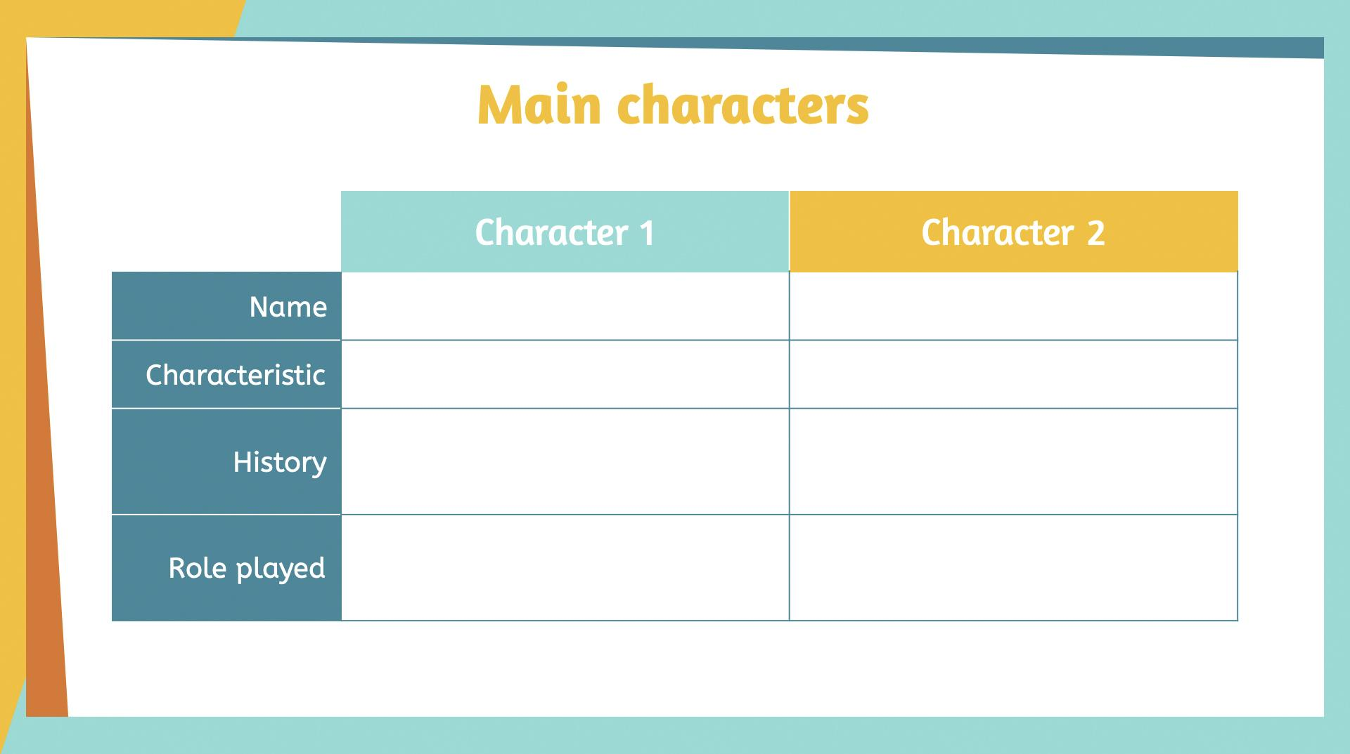
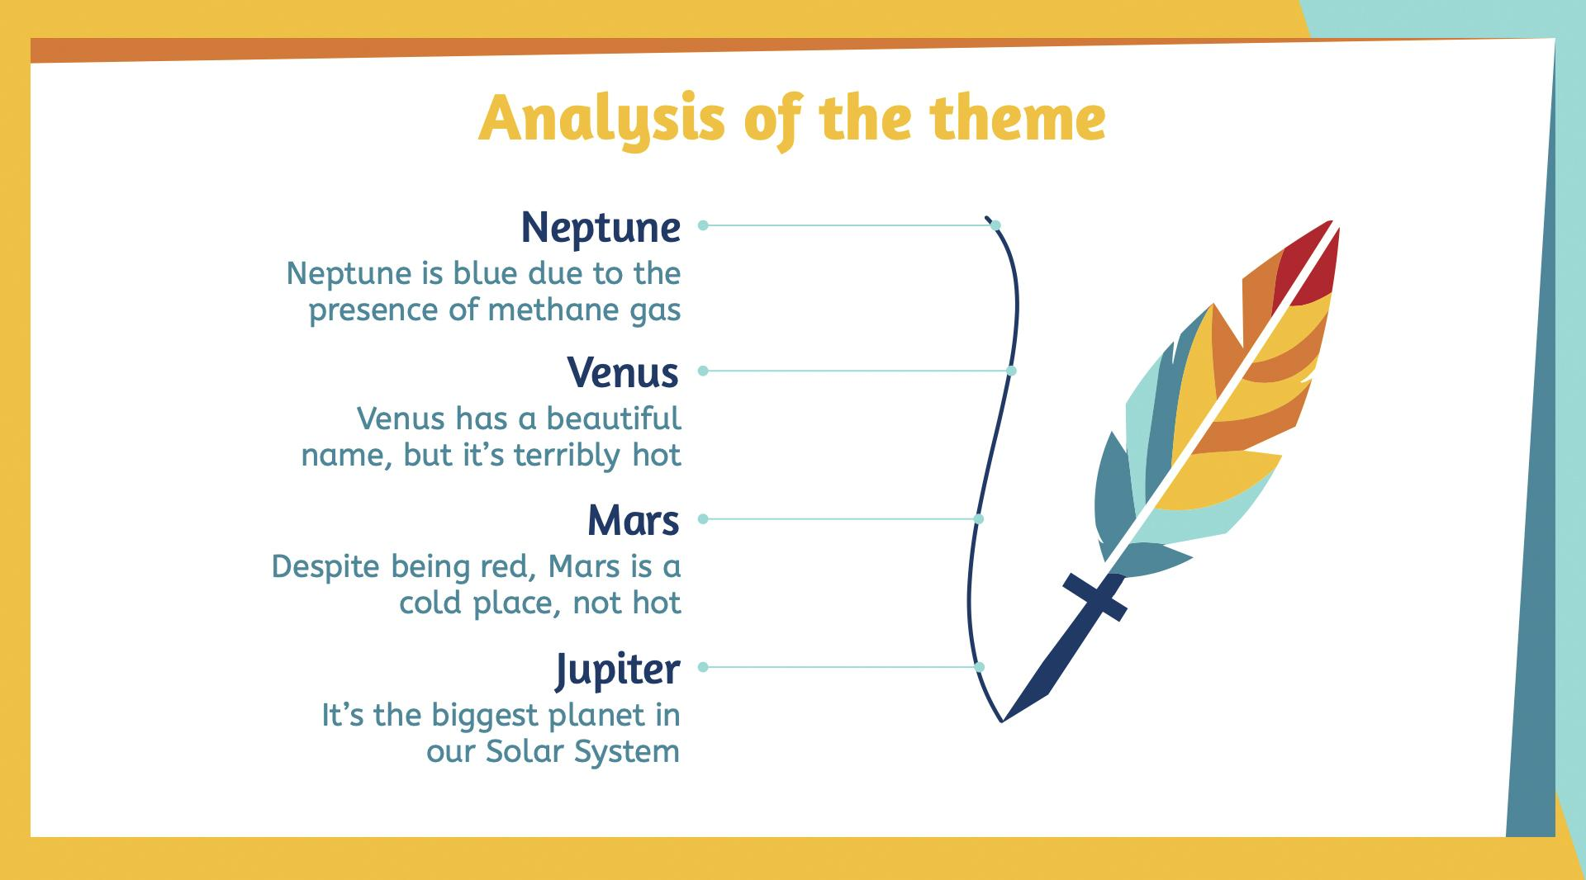
Tri thức lịch sử và cuộc sống
BÀI 2

Slide 2


NỘI DUNG
2. Thu thập, xử lí thông tin và sử liệu để làm giàu tri thức lịch sử
1. Sự cần thiết phải học tập, khám phá lịch sử suốt đời
3. Kết nối kiến thức, bài học lịch sử vào cuộc sống

Slide 3
Bài 2: Tri thức lịch sử và cuộc sống
1. Sự cần thiết của việc học tập, khám phá lịch sử suốt đời
Đọc thông tin trong SGK hãy giải thích vì sao phải học tập lịch sử suốt đời? Cho ví dụ.

Slide 4
Tri thức lịch sử rất rộng lớn và đa dạng

Slide 5
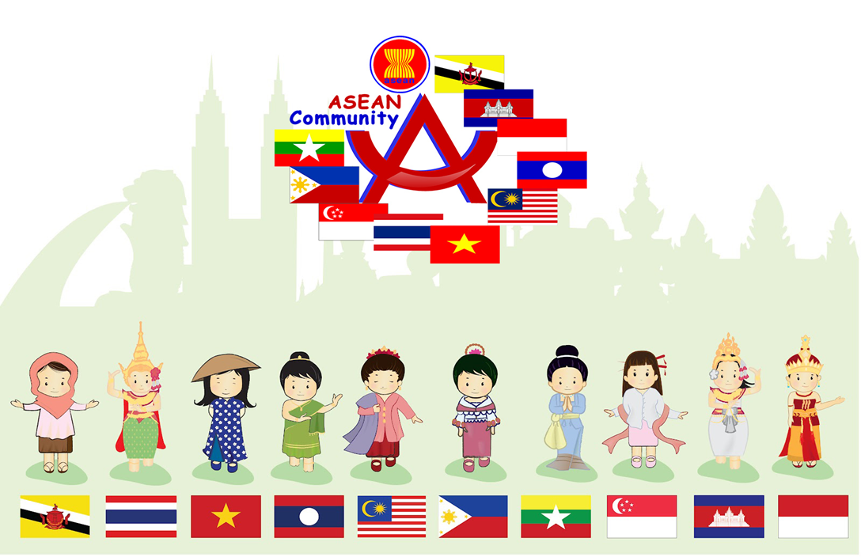
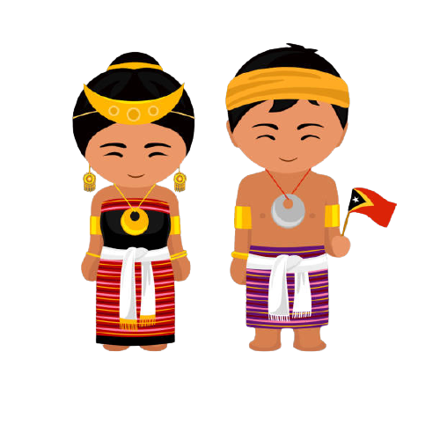

Nhìn vào hình lá cờ, trang phục truyền thống đoán tên quốc gia
Brunei
Việt Nam
Malaysia
Myanmar
Campuchia
Timor
Thái Lan
Lào
Phi-lip-pin
Xin-ga-po
In-đô-nê-xi-a

Slide 6
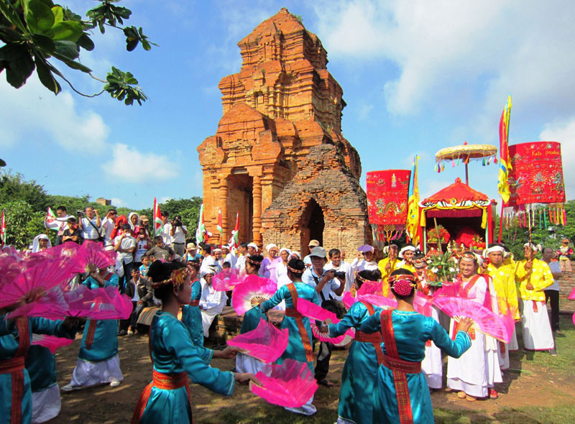
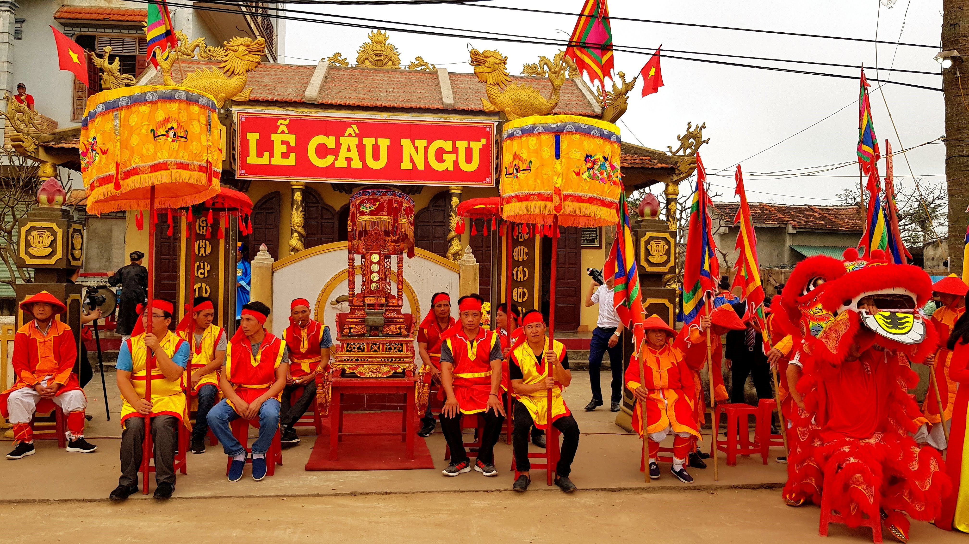
Lễ hội Katê của người Chăm
Lễ hội cầu ngư của ngư dân

Slide 7
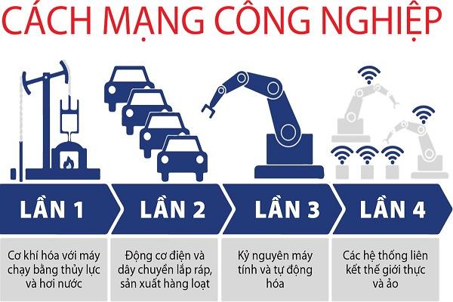

Slide 8
Tri thức lịch sử rất rộng lớn và đa dạng
Nhiều sự kiện, quá trình lịch sử hiện nay vẫn còn là bí ẩn, cho dù đã có những cách giải thích khác nhau được đưa ra.

Slide 9
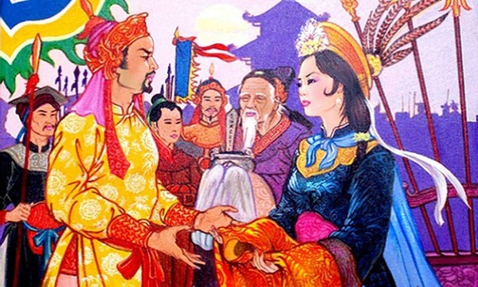
Việc Dương Vân Nga - thái hậu nhà Đinh tôn Lê Đại Hành lên làm vua, mở đầu nhà Tiền Lê, rồi lại trở thành vợ vua Lê bị các nhà nho và sử gia trước đây lên án rất gay gắt.
Những nhà sử học sau này có cái nhìn về sự kiện này thoáng hơn: Trong khi đất nước đang lâm nguy, nếu chỉ vì quyền lợi của dòng họ và ngôi vị của con mình thì có thể giữ được nước không? Sự lựa chọn và quyết định của bà trong hoàn cảnh ấy, đã biểu hiện thái độ chính trị sáng suốt của một người có khối óc lớn thức thời, xứng đáng được coi là anh hùng.
Dương Vân Nga trao long bào cho Thập đạo Tướng quân Lê Hoàn

Slide 10
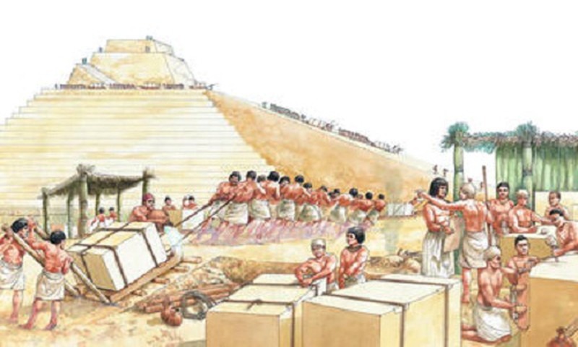
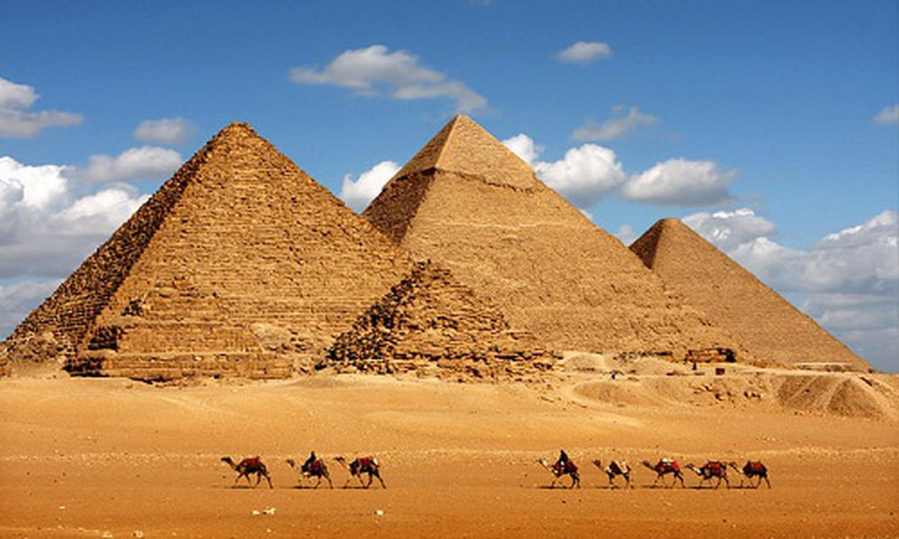
Việc xây dựng Kim Tự Tháp đến bây giờ vẫn còn là những bí ẩn

Slide 11
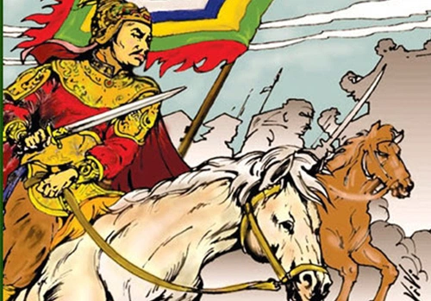
100.000 quân Tây Sơn di chuyển liên tục và đánh tan quân Thanh vào mùng 5 Tết Kỷ Dậu (1789). Đó là cuộc hành quân có một không hai trong lịch sử quân sự nước nhà.
Tại sao Vua Quang Trung lại có thể hành quân thần tốc như vậy đến nay vẫn là một dấu hỏi lớn?

Slide 12
Tri thức lịch sử rất rộng lớn và đa dạng
Nhiều sự kiện, quá trình lịch sử hiện nay vẫn còn là bí ẩn, cho dù đã có những cách giải thích khác nhau được đưa ra.
Ngày nay tri thức, lịch sử và văn hóa chính là nguồn cảm hứng và tạo ý tưởng cho nhiều sáng tạo trong các ngành công nghiệp văn hóa phát triển du lịch, tạo những cơ hội nghề nghiệp mới đầy thú vị.

Slide 13
Bài 2: Tri thức lịch sử và cuộc sống
1. Sự cần thiết của việc học tập, khám phá lịch sử suốt đời
Tri thức lịch sử rất rộng lớn và đa dạng
Nhiều sự kiện, quá trình lịch sử hiện nay vẫn còn là bí ẩn, cho dù đã có những cách giải thích khác nhau được đưa ra.
Ngày nay tri thức, lịch sử và văn hóa chính là nguồn cảm hứng và tạo ý tưởng cho nhiều sáng tạo trong các ngành công nghiệp văn hóa phát triển du lịch, tạo những cơ hội nghề nghiệp mới đầy thú vị.

Slide 14
Bài 2: Tri thức lịch sử và cuộc sống
2. Thu thập, xử lí thông thông tin và sử liệu để làm giàu tri thức lịch sử
Để tìm hiểu quá khứ và làm giàu tri thức lịch sử, cần dựa vào các nguồn sử liệu tin cậy từ quá khứ. Sử liệu đóng vai trò là cầu nối giữa hiện thực lịch sử và tri thức lịch sử.
Thu thập, xử lí thông tin và sử liệu là những khâu quan trọng trong nghiên cứu cũng như học tập, tìm hiểu lịch sử, cần được thực hiện theo quy trình khoa học, chặt chẽ

Slide 15
Bài 2: Tri thức lịch sử và cuộc sống
1. Sự cần thiết của việc học tập, khám phá lịch sử suốt đời
2. Thu thập, xử lí thông tin và sử liệu để làm giàu tri thức lịch sử
3. Kết nối kiến thức, bài học lịch sử vào cuộc sống
Có thể học tập và tìm hiểu lịch sử qua các hình thức nào? Hình thức nào em có thích thú và đạt hiệu quả cao nhất khi học lịch sử?

Slide 16
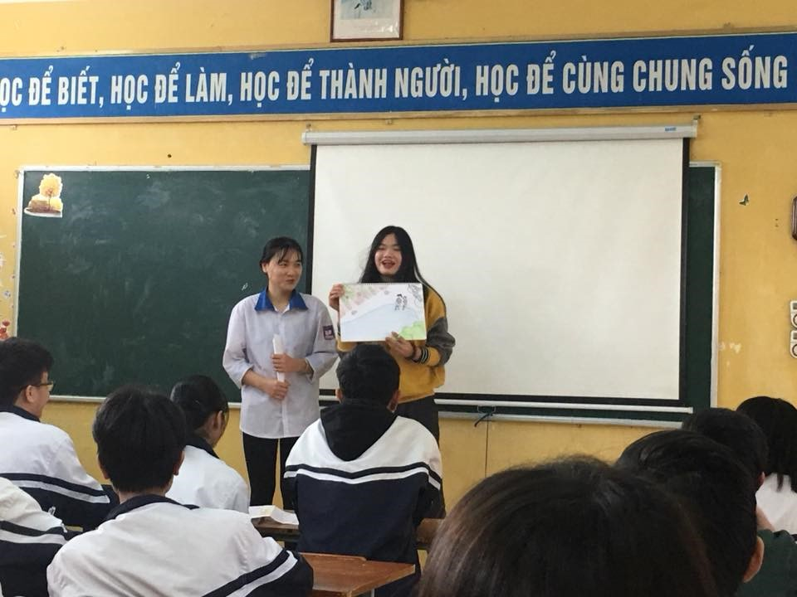
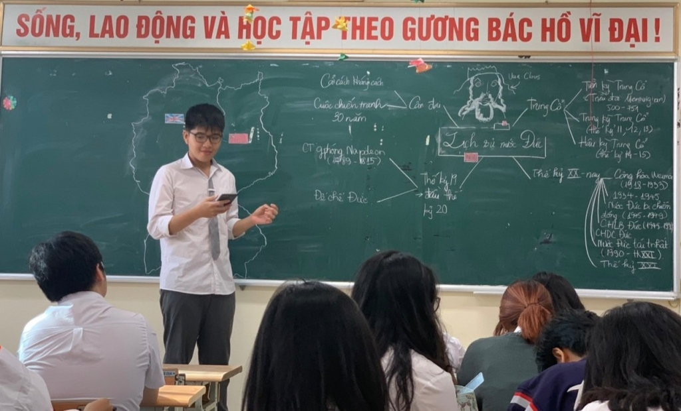
Thuyết trình các chủ đề lịch sử

Slide 17
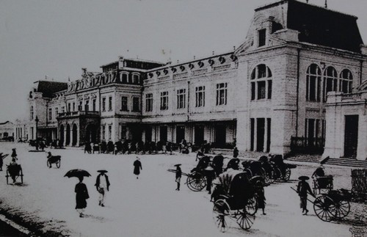
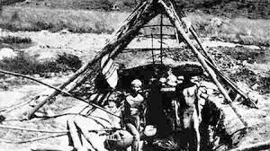
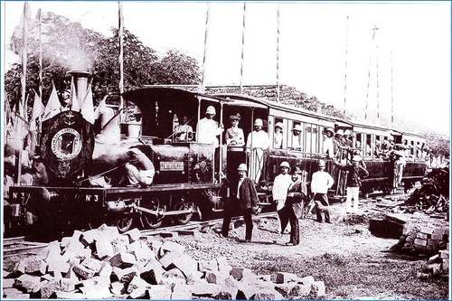
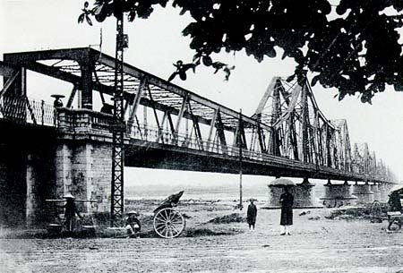
Công nhân mỏ than
Ga Hà Nội năm 1900
Những hình ảnh về cuộc khai thác thuộc địa lần thứ nhất của Pháp
Tuyến đường xe lửa Sài Gòn- Mỹ Tho
Cầu Long Biên

Slide 18
Bài 2: Tri thức lịch sử và cuộc sống
3. Kết nối kiến thức, bài học lịch sử vào cuộc sống
Kiến thức lịch sử giúp con người giải thích, hiểu rõ hơn những vấn đề thời sự trong nước và quốc tế, những vấn đề liên quan đến cuộc sống.
Kiến thức lịch sử có giá trị lớn đối với mỗi cá nhân và xã hội, có mối liên hệ chặt chẽ với nhiều lĩnh vực của cuộc sống như chính trị, kinh tế, văn hoá, giáo dục, môi trường.

Slide 19

LUYỆN TẬP

Slide 20

VẬN DỤNG
Liên hệ và cho biết một số truyền thống tốt đẹp được hình thành trong lịch sử dân tộc Việt Nam. Các truyền thống đó được phát huy như thế nào trong bối cảnh đại dịch Covid 19?

Slide 21


